Slide 1
Kuisioner Tengah Semester
FI4002 Simulasi dan Pemodelan Sistem Fisis
Sparisoma Viridi
Master Program in Computational Science, Nuclear Physics and Biophysics Research Division,
Department of Physics, Faculty of Mathematics and Natural Sciences, Institut Teknologi Bandung,
Bandung 40132, Indonesia
20231026_v1| https://doi.org/10.5281/zenodo.10044153

Slide 2
Silakan memberi tanggapan Kuisioner Tengah Semester ini di https://github.com/dudung/lecture-notes/issues/19
`

Slide 3
Kerangka
Hasil 4
Respons 19

Slide 4
Data
-

Slide 5
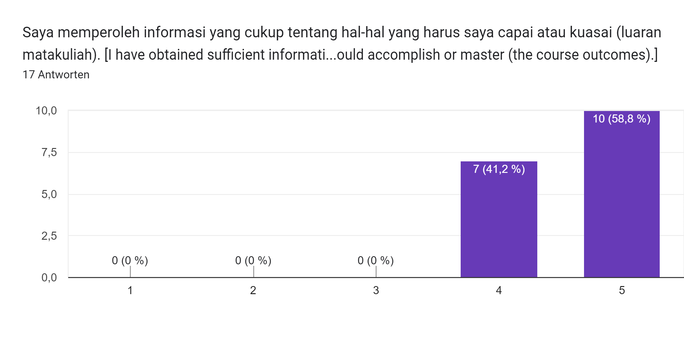

Slide 6


Slide 7
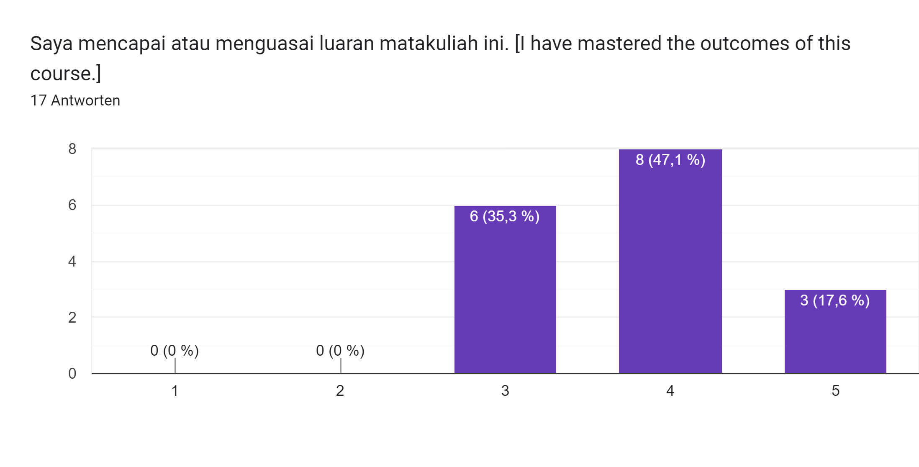

Slide 8
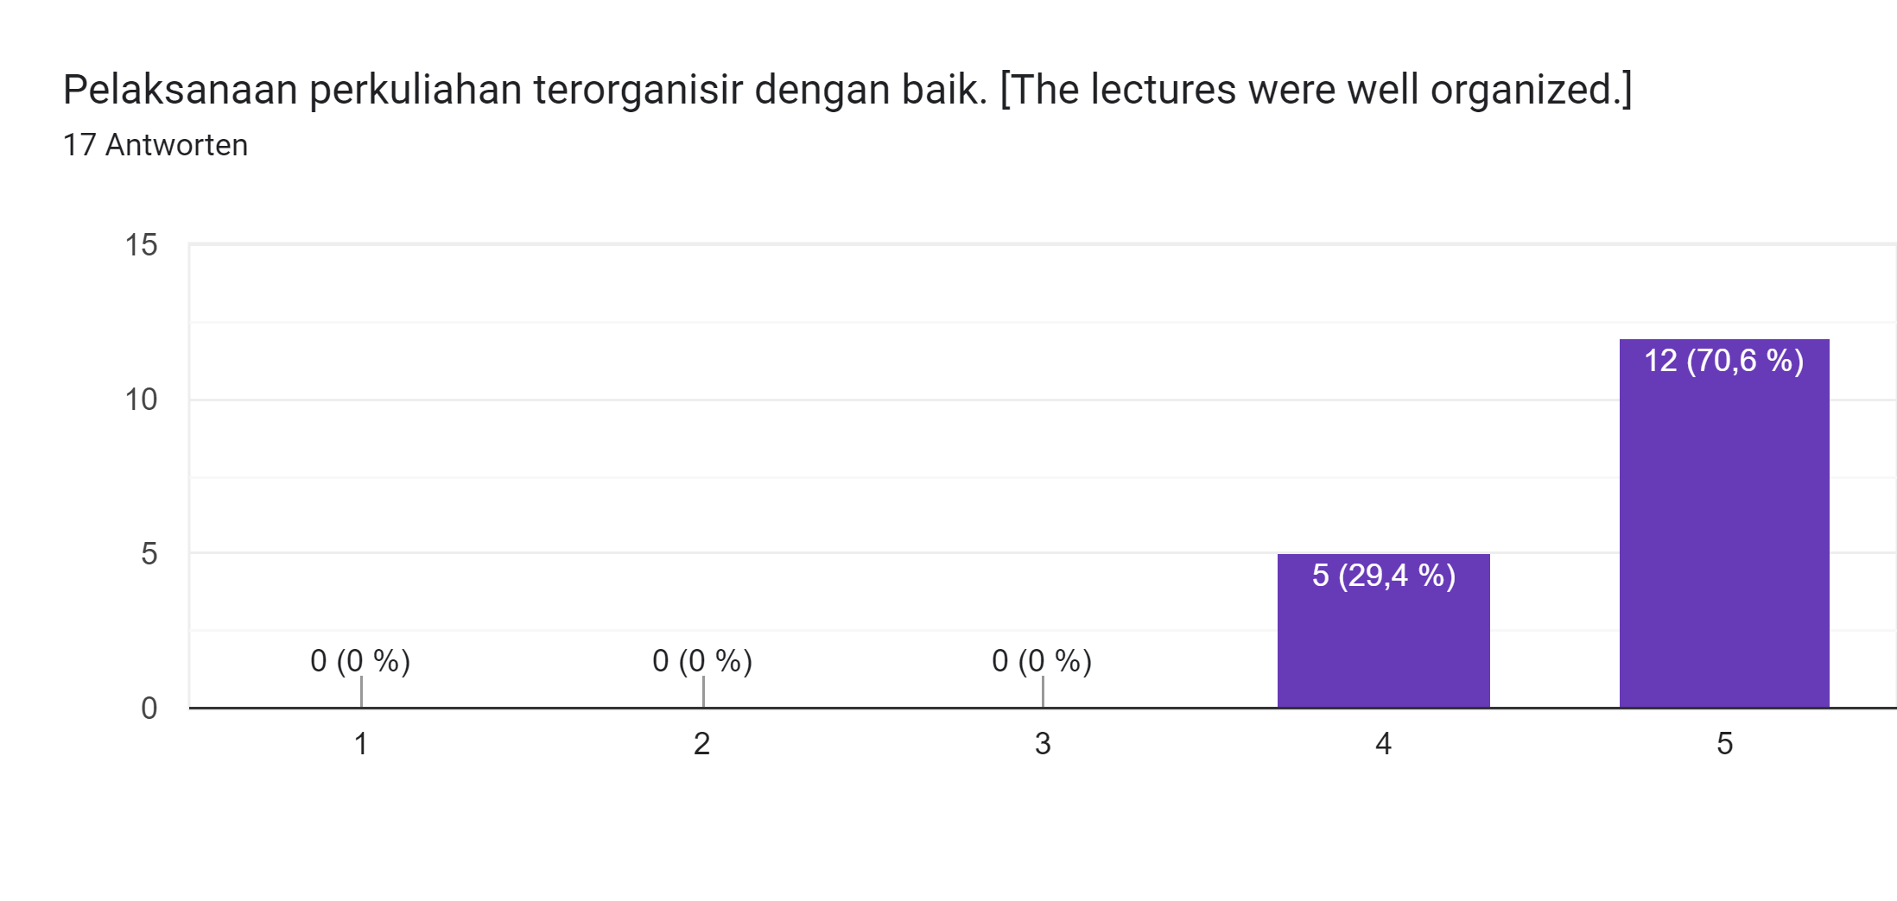

Slide 9
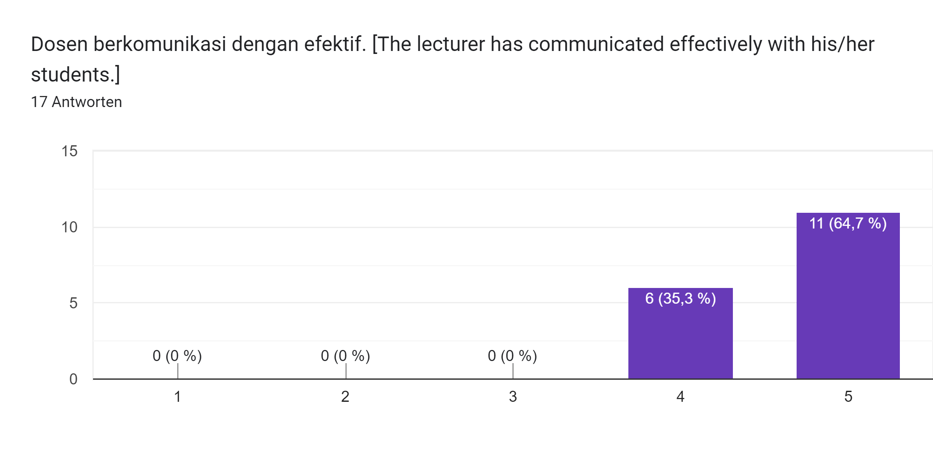

Slide 10
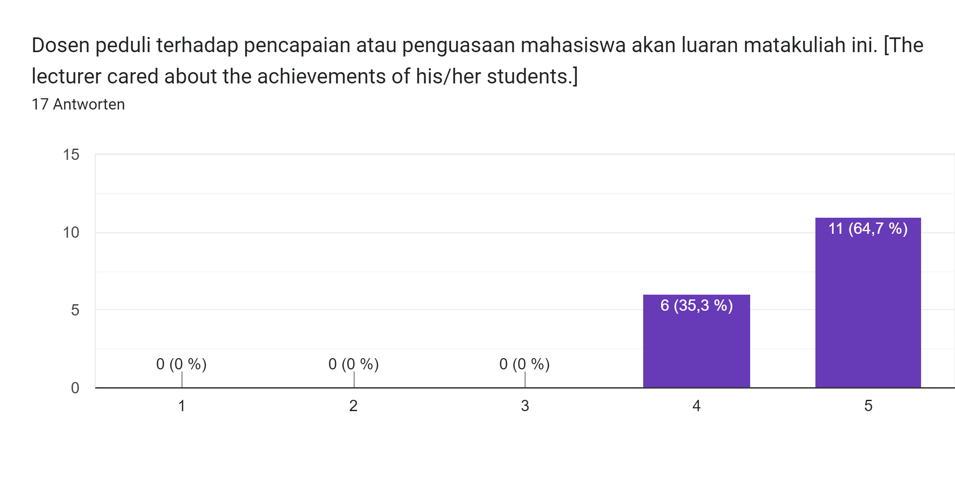

Slide 11
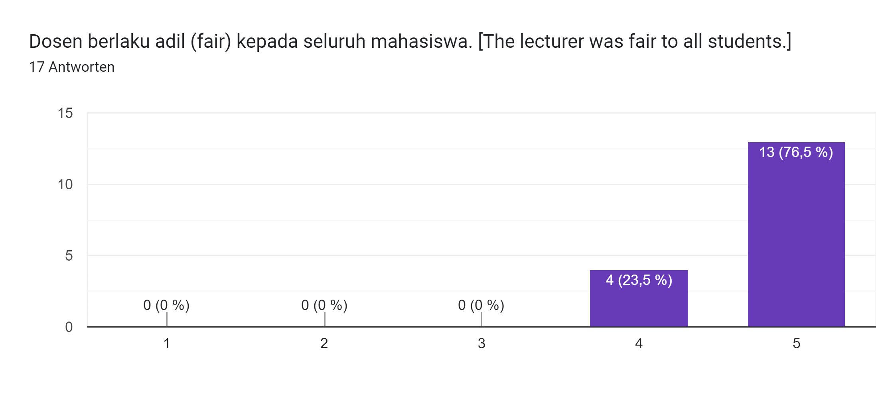

Slide 12
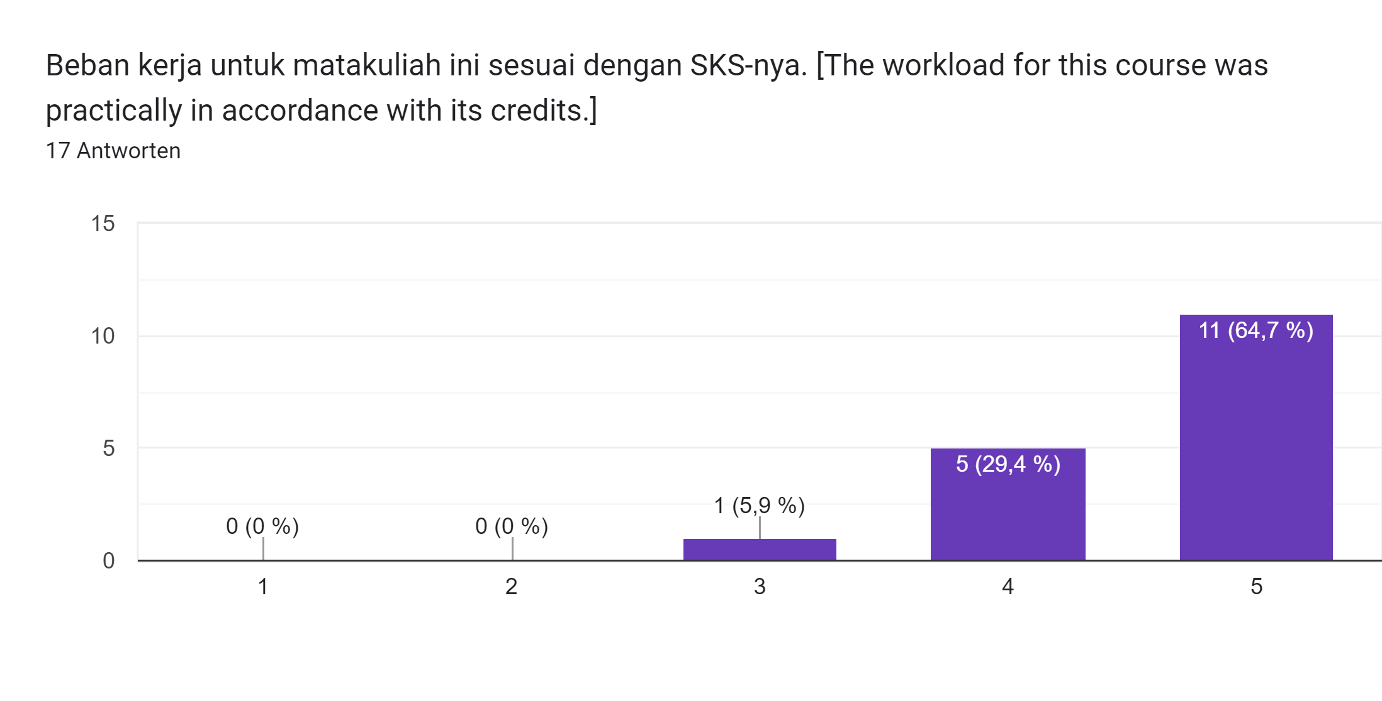

Slide 13
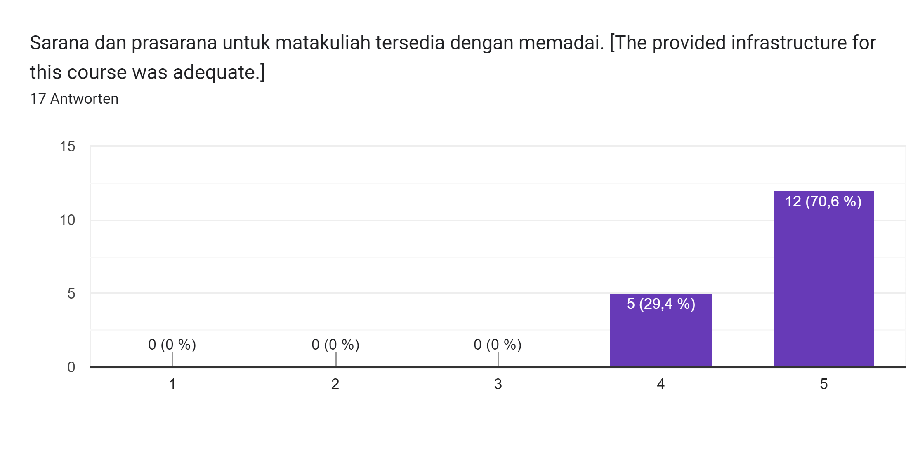

Slide 14
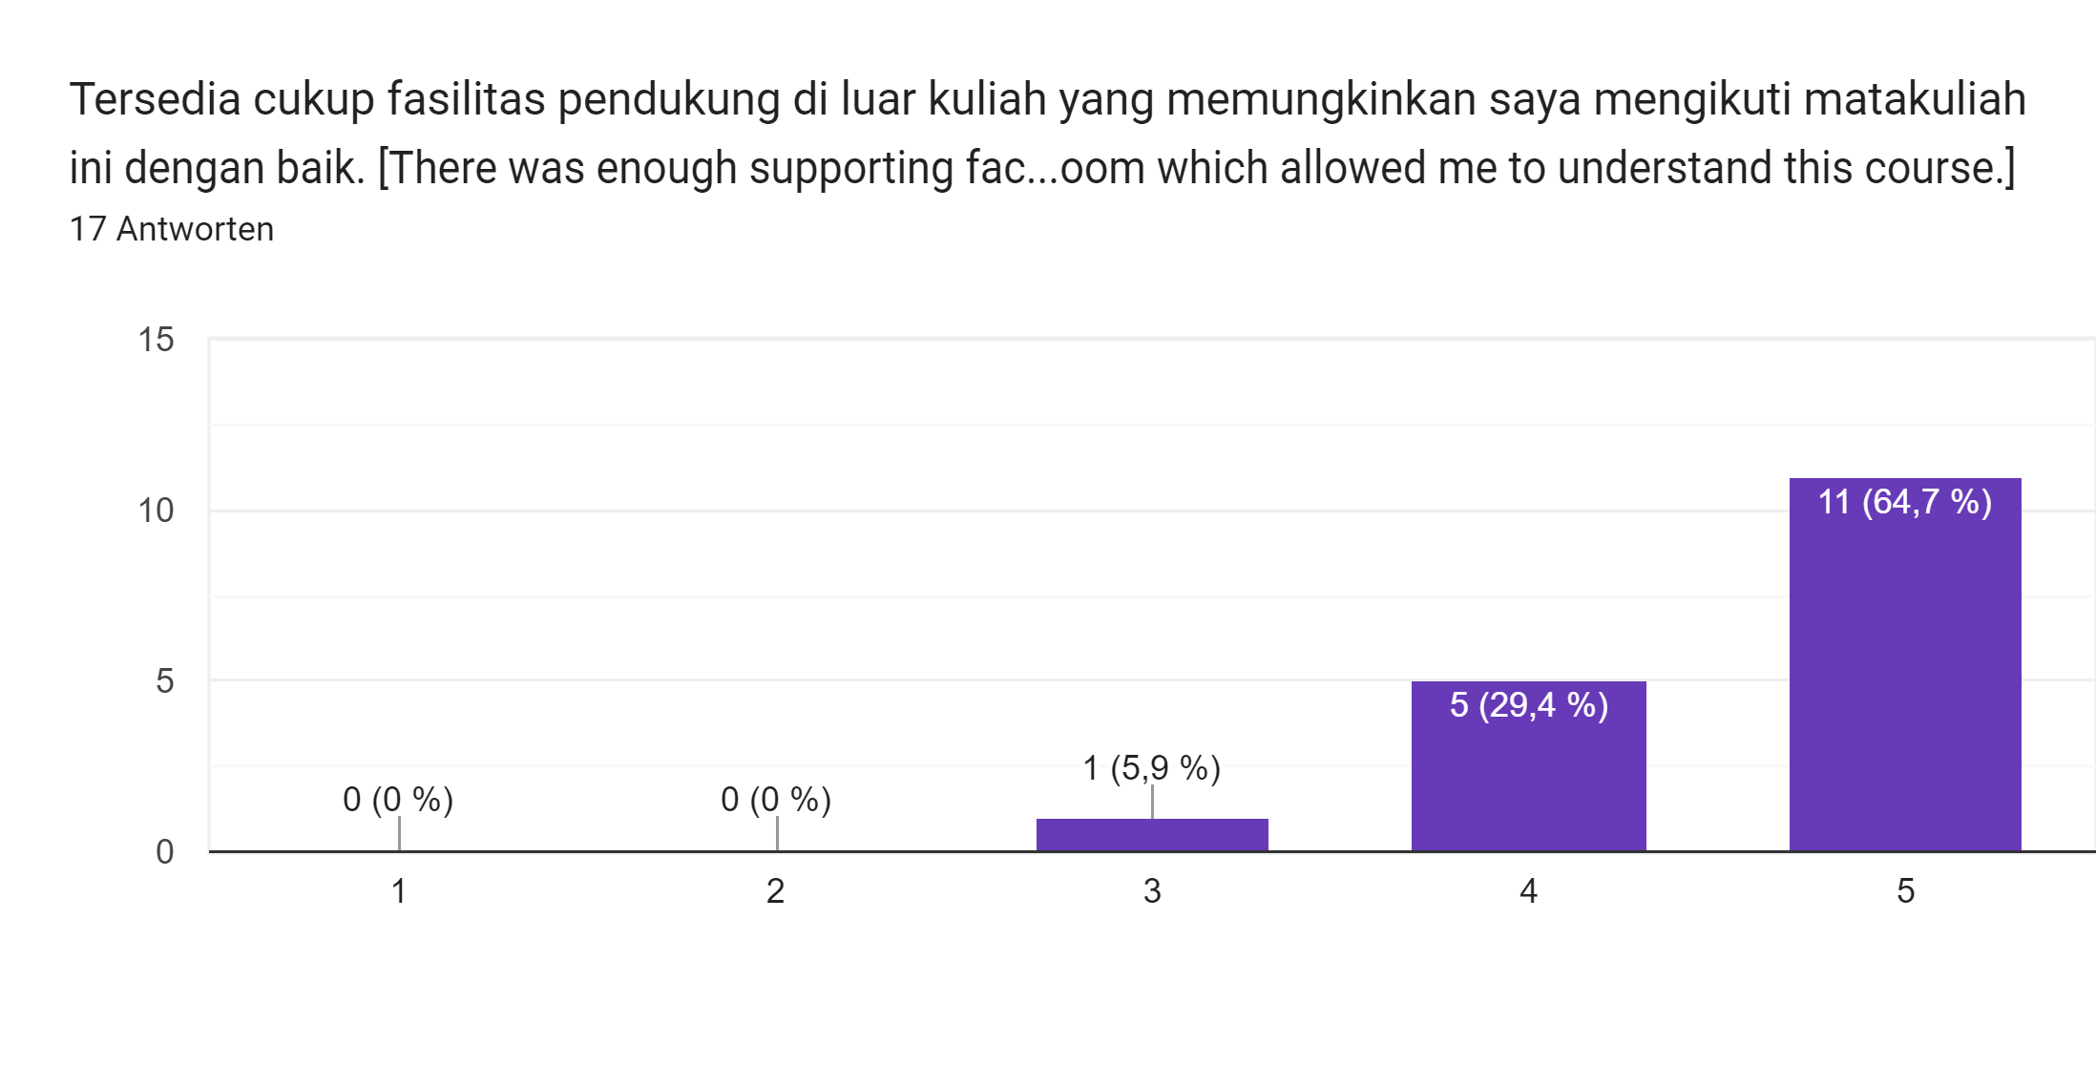

Slide 15
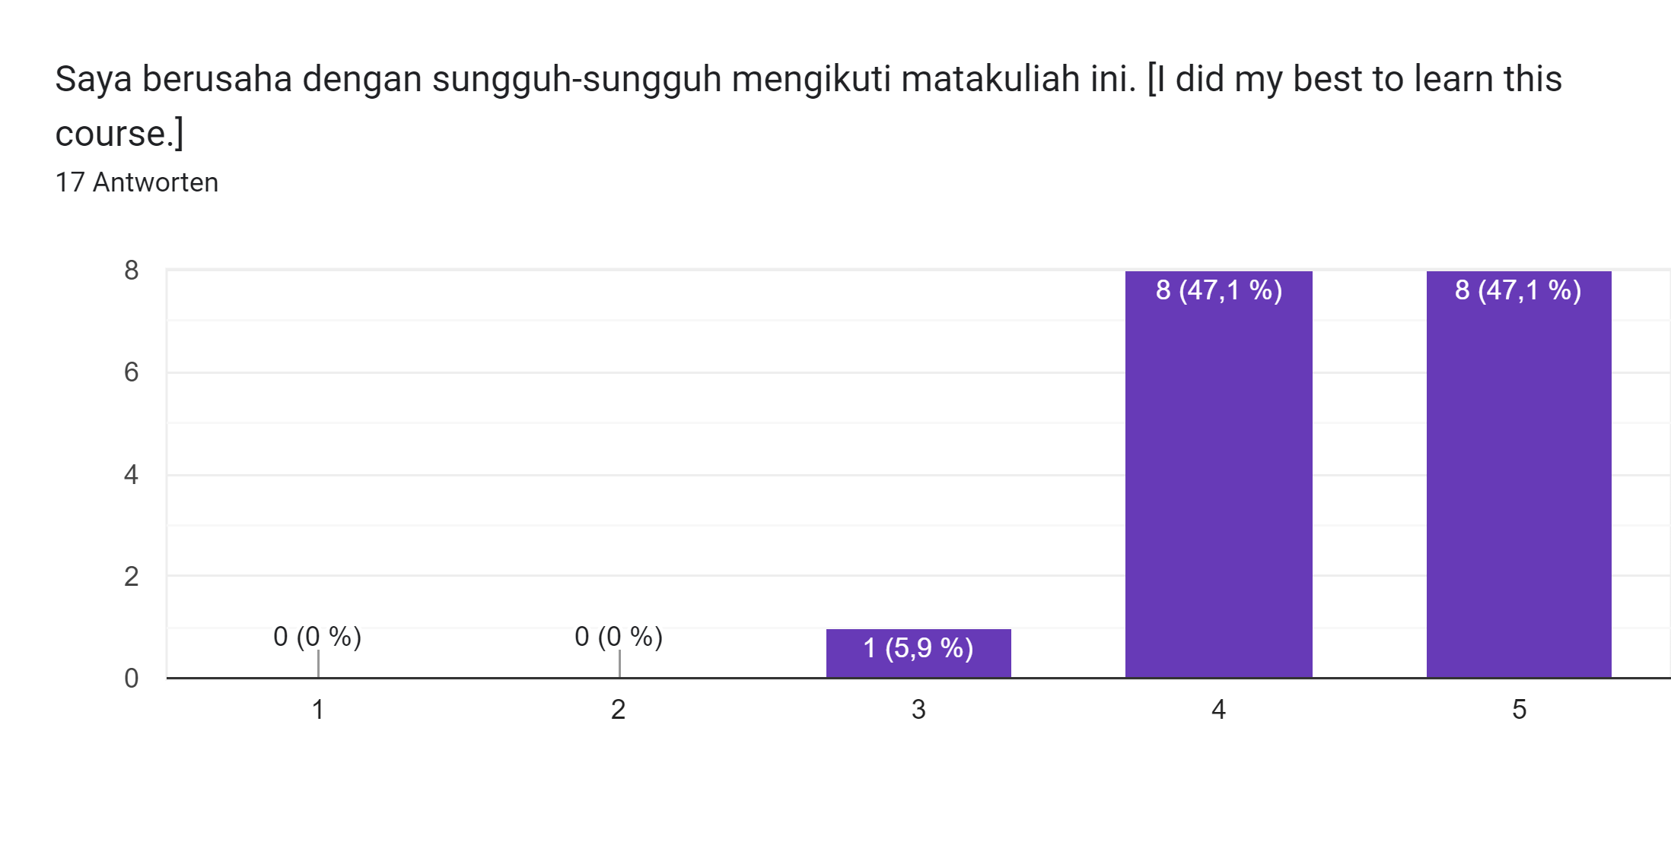

Slide 16
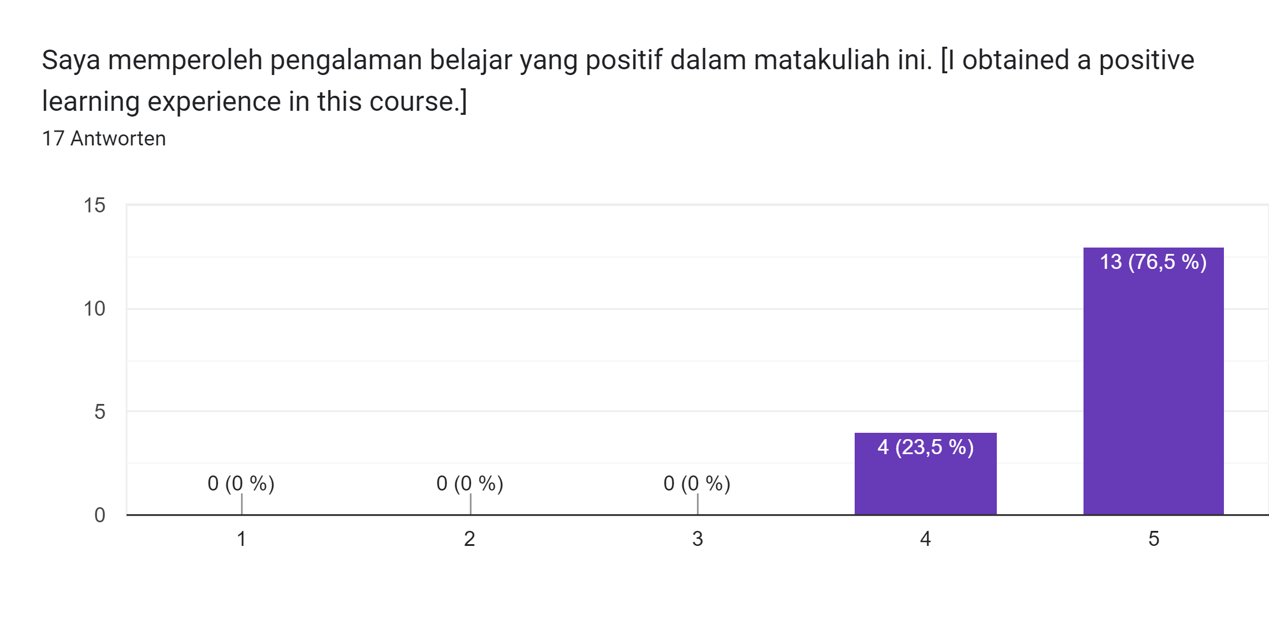

Slide 17
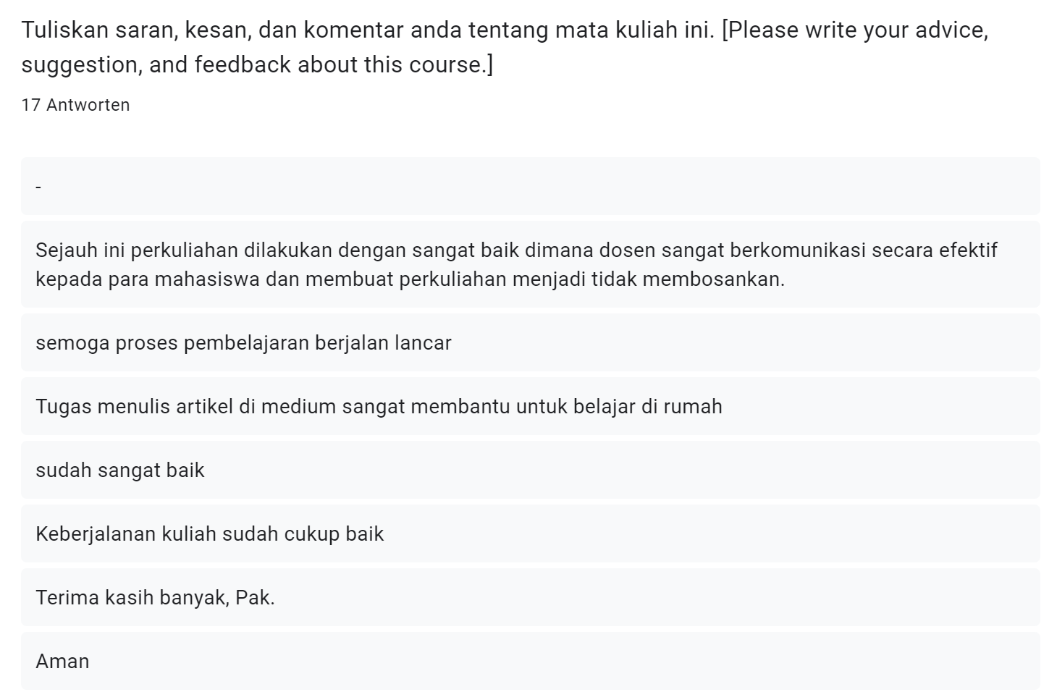

Slide 18
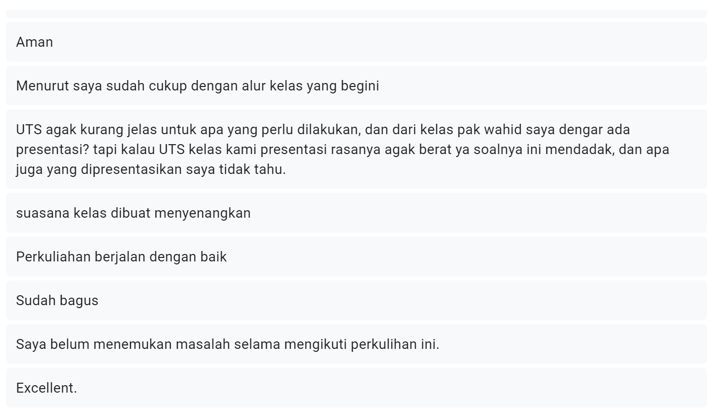

Slide 19
Respons
-

Slide 20
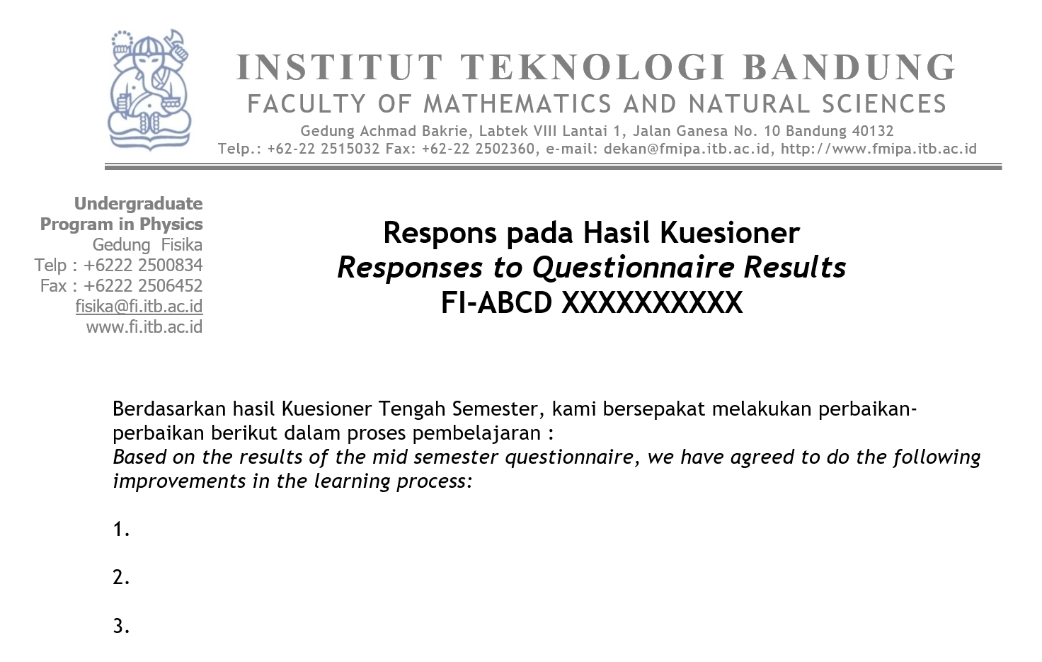

Slide 21
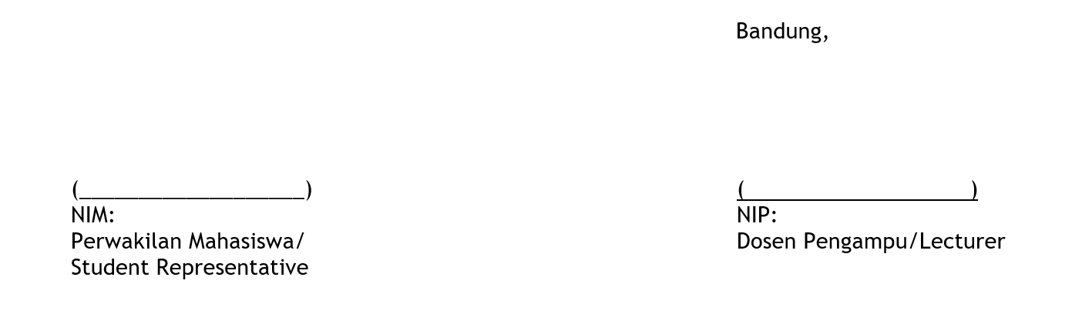

Slide 22
Diskusi
Masukan 1 – 3 buah untuk perbaikan.
Nama + NIM + Tanda tangan perwakilan dari kelas ini.
Lain-lain, silakan disampaikan.

Slide 23
Terima kasih
-

